Slide 1
DIRECCIÓN DE EDUCACIÓN Y FORMACIÓN PERMANENTE
Unidades de Residencia

Slide 2
Especialidad: Pediatría
Hospital : H.I.G.A. Abraham Piñeyro Dirección: Lavalle 1803 Localidad: Junín Provincia de Buenos Aires Teléfonos: 02364 433108- 433138 Región Sanitaria: R.S.III Autoridades
· Director Ejecutivo Dr. Sebastián Meneses
· Director Asociado Lic. Mario Scévola
· Director Asociado: Dr. Juan Pezzi
· Director Asociado : Dr. Marcos Jaureguizar
· Directora Asociada : Lic Cristina Tejo
Docencia e Investigación: Dr. Darío Saponara
Jefe de Servicio: Dra. Elisabet Fadda Instructor de Residencia::Dra Ana María Olmos Sala de Docencia e Investigación.02364-433108 int.247
E-mail para consultas: docejunin@ms.gba.gov.ar

Slide 3
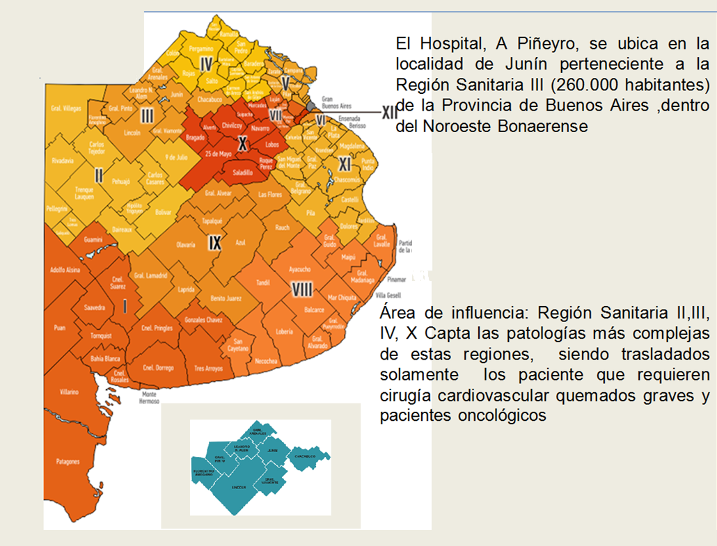
En el marco de la realidad sanitaria de nuestro país , esta residencia tiene un PERFIL CLINICO con apertura hacia el fortalecimiento de APS, desde la concepción hasta la adolescencia
.El marco teórico es el programa de Residencias de la Provincia de Buenos Aires con adaptaciones regionales
Se desarrolla dentro del contexto de Hospital Inter zonal con sistema de Cuidados Progresivos La Residencia participa del trabajo multidisciplinario articulando con los diferentes niveles de atención.

Slide 4
Perfil asistencial del servicio sede
El Servicio de Pediatría distribuye su recurso humano en:
1) Unidad de Internación, compuesta por 24 camas, La misma se encuentra a cargo de 5 médicos de planta quienes realizan asistencia y seguimiento de los pacientes internados en la sala y consultorios
2) Servicio de Emergencias, Las guardias están a cargo de dos médicos de guardia activa todos los días de semana (incluyendo fin de semana) quienes acompañan durante la misma el desempeño de los residentes.
3) Unidad de Cuidados Intensivos Pediátricos a cargo de un coordinador y 7 médicos de guardia, esta cuenta con 4-6 camas disponibles.
4) Consultorios Externos en horario matutino y vespertino a cargo de pediatras del staff del Servicio
Consultorio de especialistas pediátricos, neurología, nefrología, infectología, neumonología, cirugía, cardiología.

Slide 5
Perfil asistencial del servicio sede
5). Servicio de Cuidados Intensivos Neonatales, cuenta con 18 incubadoras a cargo de 4 Neonatólogos de planta y 7 profesionales de guardia activa.
6)La Unidad de Residencia compuesta por 1 Instructor. 1 Jefe de Residentes y dos residentes por año.
Todos los profesionales Pediatras desde cada una de sus áreas ,acompañan y supervisan en forma continua la formación de los residentes en sus diferentes rotaciones por lo que nunca se encuentran desarrollando una actividad sin respaldo de sus superiores.
En el HIGA Junín hallan su centro de formación las residencias médicas de Clínica Médica, Medicina General, Terapia Intensiva, Bioquímica Cirugía General, Traumatología Neonatología, Emergentología Servicio Social y Psicología permitiendo el desarrollo interdisciplinario del médico residente.
Se reciben profesionales en formación de diferentes niveles (Practica final obligatoria de UNLP, U.N.R.y UBA
…

Slide 6
ESQUEMA PEDAGÓGICO
La capacitación en servicio teórico practica asistencial , mediante actividades metódicas y progresivas que permiten el desarrollo personal de actos profesionales de complejidad creciente y la intervención activa del residente en la resolución de problemas de salud son los ejes alrededor de los cuales giran las experiencias de aprendizajes .El conflicto cognitivo será el disparador para la búsqueda de soluciones a través del diálogo el debate y la reflexión conjunta logrando los cambios sobre los conocimientos previos.
ACTIVIDAD ACADEMICA :
Lunes a viernes 8,15 a 9.30 presentación y discusión de pacientes dirigidos por Jefe de Servicio, Jefe de Sala y Consultorios, Instructor y J. de Residentes.
Miércoles 10 a 12 Hs Ateneo
Lunes a jueves de 14 a 15,30 horas, clase para residentes
Lunes a Jueves 15,30 a 17Hs discusión de pacientes en Unidad de Residencia
Viernes 14 a 17: Búsqueda bibliográfica Elaboración de trabajos científicos

Slide 7
ACTIVIDAD ASISTENCIAL
La actividad asistencial de residencia se desarrolla en:
Unidad de Internación.
Servicio de Emergencias .
Consultorios de Clínica Pediátrica
Consultorio de Especialistas
Rotaciones: Neonatología, UCIP
Rotaciones curriculares extramuro: 2-3 meses por Hospitales de mayor complejidad ( Ludovica/ R Gutierrez/ H.Garrahan)
C.AP.S.
Rotaciones electivas; 2 meses intra o extramuros
Los médicos de planta ,el Jefe de Residentes y residente superiores son referentes diarios en la tarea docente asistencial.
Los médicos de guardia interactúan cotidianamente con los residentes con una actitud docente manifiesta ya que en su mayoría son ex-residentes del hospital que respetan, y aprecian la residencia

Slide 8
ACTIVIDADES DE INVESTIGACIÓN
Trabajos Científicos
Se presenta un trabajo científico por año como mínimo , organizado entre servicio y residencia Actualmente se planifica dictar ,en forma paralela al módulo transversal, un curso de Metodología de la Investigación, con la finalidad de enriquecer conocimientos en las publicaciones.
Trabajos realizados en últimos años:
Artículo DESNUTRICION AGUDA Publicado en libro Pediatría en Red 1 Año 2015
Artículo HEMATURIA Publicado en libro Pediatría en Red 2. Año 2016
ABSCESO HEPATICO Poster: Publicado en Congreso Argentino de Pediatría 2017
INFECCIÓN DE PIEL Y PARTES BLANDAS Poster publicado en Congreso Argentino de Pediatría Año 2019
TRAUMA PEDIATRICO : Ateneo plataforma virtual SAP. Año 2020
INFECCIONES OSTEOARTICULARES : Ateneo plataforma virtual SAP .(16/7/2020)
TRATAMIENTO SINTOMATICO: Ateneo plataforma virtual SAP. ( 28/7/2020)
VACUNAS OPORTUNIDADES PEDDIDAS Publicado en libro, Pediatría en Red 3 (etapa de edición) Año 2020

Slide 9
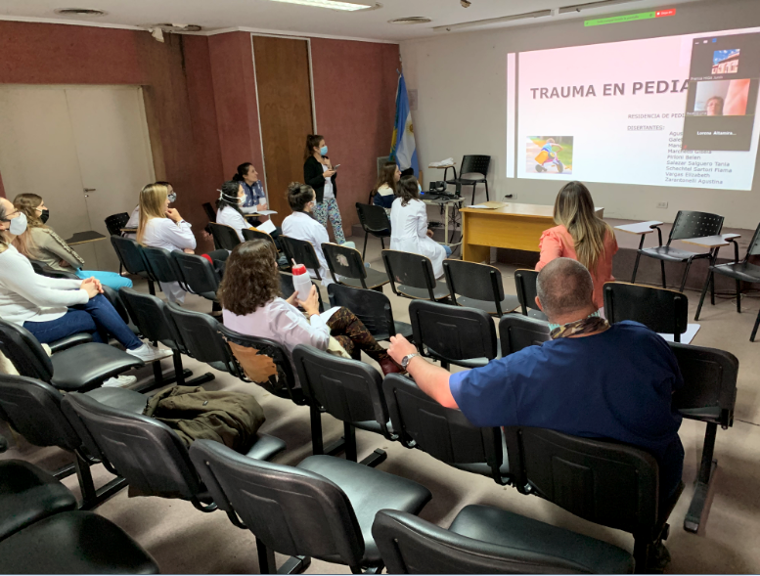
Por que elegir ser un compañero más de este grupo?

Slide 10
Residencia que depende del Ministerio de Salud Provincial. Acreditada por Ministerio de Salud de la Nación .
Garantiza sus contenidos
.Permite trabajar en las dos
jurisdicciones sin revalidar titulo
HIGA Abraham Piñeyro es hospital cabecera de Región Sanitaria III y recibe derivaciones de regiones vecinas.
El Importante caudal de pacientes y diversidad de patologías ,enriquece la formación del residente
El empuje de los jóvenes sumado a la experiencia de los mayores genera el éxito de este Servicio como así, el constante compromiso con la residencia.
El Servicio de Pediatría se encuentra formado por un plantel de profesionales jóvenes. la mayoría ex residentes con sus títulos .
El Servicio de Pediatría tiene una estructura sólida .cuenta con todo el recurso físico y humano necesario para el normal desarrollo de una residencia Todos profesionales pediatras.
El residente logra su formación mediante actividades metódicas , progresivas que permiten la ejecución personal de actos profesionales de complejidad creciente ,SIEMPRE ACOMPAÑADO y SUPERVISADO

Slide 11
Residencia de Pediatría
HIGA Abraham Piñeyro Región Sanitaria III
Junín - Provincia de Buenos Aires
Sala de Docencia e Investigación
.02364-433108 int.247
E-mail para consultas: docejunin@ms.gba.gov.ar

